Slide 1
AUSTRALIJA I OCEANIJA
SVEUČILIŠTE U ZAGREBU
PRAVNI FAKULTET
STUDIJSKI CENTAR SOCIJALNOG RADA
KATEDRA ZA TEORIJU I METODE SOCIJALNOG RADA
KOLEGIJ MEĐUNARODNI SOCIJALNI RAD
KLARA BRUNSKO, NELA FIŠKUŠ, ROMAN HRŠAK, TEREZA KEDŽO, JOSIPA KRANJEC, Lora maričević, lucija matoš, tina pospiš, jelena stanić lučin, stella šimunić, mirna varga
Zagreb, 8. studeni 2017.

Slide 2
AUSTRALIJA
POVRŠINA: 7 686 850 km²
GLAVNI GRAD: canberra
JEZIK: engleski
Državni vrh: kraljica elizabeta II., generalni guverner sir peter cosgrove, predsjednik vlade malcolm turnbull
STANOVNIŠTVO: 20 180 878
gustoća naseljenosti: 2/km²

Slide 3
POLITIČKI SUSTAV
Ustavna monarhija s parlamentarnim sistemom vlasti
Kraljica Elizabeta II.
Trodioba vlasti – zakonodavna, izvršna i sudska

Slide 4
DRUŠTVENI KONTEKST
Aboridžini
Doseljenici iz Velike Britanije i ostalih dijelova Europe, kasnije i Azije
„Zakon o useljavanju”
„britanski kažnjenici”
19. stoljeće – širenje britanske kolonijalne vlasti

Slide 5
VRIJEDNOSNI SUSTAV
Australsko društvo vrednuje slobodu i dostojanstvo pojedinca, slobodu vjeroispovijesti, privrženost vladavini zakona, parlamentarne demokracije, jednakosti muškaraca i žena i duha egalitarizma koji obuhvaća međusobno poštovanje, toleranciju ​​i suosjećanje za one u potrebi te provođenju javnog dobra.

Slide 6
SOCIJALNI PROBLEMI
-australski domoroci-
nivo nezaposlenosti- iznad australskog prosjeka
češće su predmet uhićenja
lošije su obrazovani i s manje životnog iskustva u odnosu na ostalo stanovništvo
- izražene promjene u starosnoj strukturi stanovništva
( > broj odlazaka u mirovinu, < broj radno aktivnog stanovništva)
- veliki broj Australaca živi van države u kojoj su rođeni

Slide 7
SOCIJALNI PROBLEMI
- školsko obrazovanje- obvezno (6. - 15. godine (16. - Južna Australija i Tasmanija/ 17. - Zapadna Australija)
- znakovni jezik- AUSLAN
- stopa nepismenosti- < 1% (Vlada podržala osnivanje 38 sveučilišta, financiranje većinom iz državnog proračuna)- usprkos teškoćama zbog velikih udaljenosti i rijetke naseljenosti
- posebnost- školovanje putem radiopostaja za učenike u dalekim, izoliranim područjima

Slide 8
SOCIJALNI PROBLEMI
- vrlo rijetko naseljena država, izrazite unutarnje razlike
najgušće naseljen klimatski povoljan jugoistok, zapadna i sjeverna Australija gotovo nenaseljena s prosječno 1 stanovnikom na 10 km2
- prirodni porast malen
veći dio porasta stanovnika može se pripisati imigraciji (<15 g.- 21%, > 60 g.- 16%; očekivano trajanje života- 78 g)
- ''najmultikulturalnija zemlja na svijetu''- glavni nosioci multikulture: etničke zajednice, obrazovne institucije i različiti mediji informiranja, podrška šire javnosti, suradnja sa zemljama porijekla imigranata
- porasla opozicija prema multikulturalizmu (strah od razlika i uznemirujućih vanjskih utjecaja)
-velika većina- živi na dnu društvene ljestvice, najveći problemi: siromaštvo, nizak stupanj obrazovanja i slabo zdravstveno stanje (raširen alkoholizam)

Slide 9
PROMICANJE LJUDSKIH PRAVA KROZ PROGRAM POMOĆI
-naglasak- smanjenje siromaštva i održiv razvoj- promiče: ekonomska i socijalna prava, pravo na obrazovanje i zdravstvenu zaštitu
- problem neravnopravnosti spolova i prava žena
- suradnja s nevladinim organizacijama
- svake dvije godine- vladini predstavnici sudjeluju u radu sjednica na kojima se okuplja četrdesetak nevladinih organizacija.
*Budući da se uglavnom djeluje na vlade država u kojima su ugrožena ljudska prava, donatori za uzvrat ostvaruju i značajne političke ciljeve. Takav je slučaj i s australskim programom pomoći, jer se time utječe na vlade država i u suradnji s njima se stvaraju uvjeti za bolja građanska i politička prava, a istovremeno i vlada stječe ugled zbog svoje odgovornosti i djelotvornosti.

Slide 10
NACIONALNI PLAN DJELOVANJA NA PODRUČJU ZAŠTITE LJUDSKIH PRAVA
- Australija- započela pripreme za donošenje drugog Nacionalnog plana djelovanja na području zaštite ljudskih prava (NAP)
- Australska vlada- namjerava ponovno obvezati se na zaštitu ljudskih prava i provedbu deklaracije o ljudskim pravima na nacionalnoj osnovi, preispitati politika vlade i njezin stav prema ljudskim pravima, uvidjeti postojeći problemi i odrediti smjernice djelovanja- djelovanje na svijest o politici prema ljudskim pravima u Australiji i o novim izazovima u svjetlu promicanja i zaštite ljudskih prava
- Bečka konferencija o ljudskim pravima 1993. godine zagovarala stvaranje nacionalnih planova djelovanja na području zaštite ljudskih prava- na njezin prijedlog ovakvi planovi razvijeni u mnogim zemljama
- 1994. godine Australija- prva zemlja- NAP predala Komisiji za ljudska prava

Slide 11
PRAKTIČNE MJERE ZAŠTITE LJUDSKIH PRAVA
1. Potpora Indonezijskoj nacionalnoj komisiji za ljudska prava (Komnas HAM) u nastojanjima da zaštiti i promiče ljudska prava.
2. Pomoć Ombudsmanskoj komisiji u Papua Novoj Gvineji da pojača svoje mjere i da se kod građana stvori svijest o važnoj ulozi ovog tijela.
3. Suradnja s međunarodnim organizacijama kao što je UNICEF u pružanju osnovne zdravstvene pomoći u Istočnom Timoru u obliku pokretnih klinika, programa cijepljenja i prehrane, osposobljavanja primalja.
4. Novčana potpora programu PLAN usmjerenom prema razvijanju svijesti o trgovanju djecom i sprječavanju takvih radnji na području Toga.
5. Jačanje zakonodavnih ustanova, promicanje prava žena, prava nacionalnih manjina, političkih i građanskih prava, te osposobljavanje i drugi oblici praktične pomoći u Kini.
6. Jačanje građanskog društva, promicanje građanskih prava, i promicanje načela zakonitosti i demokratskih procesa na Filipinima.
7. Potpora kampanji za ukidanje prostitucije djece, pornografije i krijumčarenja (ECPAT) i ukazivanje na problem seksualnog iskorištavanja djece u Aziji i Pacifičkoj regiji.

Slide 12
Socijalni rad u Australiji

Slide 13
Opće informacije
AASW – Auastralian association of social workers
- tijelo socijalnih radnika u Australiji čiji je cilj: postizanje socijalne pravde, smanjivanje socijalne isključenosti, promoviranje profesije socijalnog rada te unaprjeđivanje kvalitete svojih članova
Strategija 2014-2017 kao rezultat svoga rada ima:
podršku za socijalnu edukaciju u tercijarnim institucijama
razvoj socijalne prakse,
veću angažiranost socijalnih radnika
Identifikaciju udruženja kao samo-regulativne profesije

Slide 14
CPD- Continuing Proffesional development kao proces kroz koji članovi nadograđuju svoja znanja, vještine, iskustva te razvijaju kvalitete za socijalnu praksu
Proces uključuje: superviziju, razvoj vještina te profesionalni identitet
Nakon minimalne osposobljenosti imaju svoj logo
Područja kojima se bave socijalni radnici: stariji, dječja zaštita, zdravstvo, školski socijalni rad, izbjeglice i tražioci azila, socijalni rad sa domorodcima Aboridžinima

Slide 15
Australija ima jako dugu povijest pomaganja izbjeglicama, u 2015. godini smjestili su oko 12000 izbjeglica zbog krize u Siriji
Komplicirani proces preseljenja tih ljudi zbog različitih razloga te kršenja ljudskih prava
Poslovi socijalnih radnika u okviru pomaganja izbjeglicama:
daju odgovor na ni niz kompleksnih potreba uz šire razumijevanje konteksta
Pridržavanje konvencija
Fokusiranje na odnos između individualca, obitelji te okoline
Poštivanje ljudskih prava
Politički i advokativni smjer rada

Slide 16
Dječja zaštita
Dječje zlostavljanje i zanemarivanje je ozbiljan problem u Australiji
Velika rasprostranjenost i dugoročni efekti
Velika ulaganja u edukaciju za postizanje znanja i vještina koje mogu pomoći za pružanje pomoći djeci u raznim područjima
Opasno područje za socijalne radnike
Suradnja sa policijom, školom, lječnicima..
Najteži posao zapravo je postavljanje granica kod obiteljskog ponašanja koje može naštetiti djetetu

Slide 17
Indigenous social work
Počinje se razvijati 1980-ih te se razvijaju njegove smjernice za djelovanje
Osnovni koncept vjerovanja: zemlja kao izvor znanja i mudrosti, socijalna pravda kao odgovornost svih, poštivanje kulturalnih razlika
Različiti domorodci sa različitom kulturom, načinom života, vjerovanjima
Bez obzira na međusuobnu nejednakost imaju jednaki pogled na kolonizaciju
Problemi: životni vijek, mentalno zdravlje, nezaposlenost, niska obrazovanost, dječja zaštita
Profesija je prepoznala problematiku te se nastoji što više naučiti o domorodcima te kkao s njima raditi
Socijalni radnici Aboridžini bi trebali razvijati nova znanja, a oni koji to nisu bi trebali razumijeti njihov kontekst iz kojeg dolaze

Slide 18
Izazovi socijalnih radnika: Neprihvaćenost od strane zajednice
Aboridžine bi trebalo prbližiti zajednici te raditi sa zajednicom da prihvate Aboridžine
Također, postoje teorije da bi trebalo uklopiti kritički socijalni rad, postmoderni kritički socijalni rad i moderni socijalni rad
Važna karakterisitika kritičkog socijalnog rada: Anti- opressive practice
Djelokrug rada socijalnih radnika je ograničen
Postoji jako mali broj socijalnih radnika koji se bave ovim područjem
Od vitalne je važnosti da profesija socijalnog rada razvija tečajeve i praktikume koji će se zasnivati na tome da se što bolje shvati način života domorodaca te njihov pogled na svijet.

Slide 19
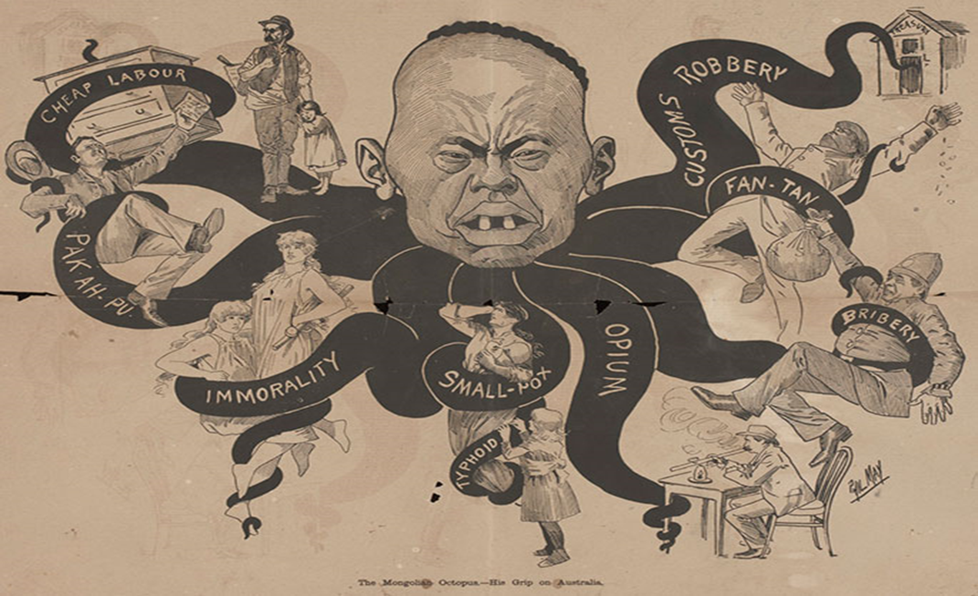
Australija i migracije
Korijeni Australske migracijske politike
„White Australia policy” 1901.-1973.

Slide 20
migracijske politike danas
resettlemet program, vize i integracija
ne-regularne migracije
„regional process center”-Nauru i Manus
https://www.youtube.com/watch?v=vDOHUNjfxlE

Slide 21
pravna pitanja
uvjeti u kampu
dehumanizacija
medicinska skrb i zdravlje
sigurnost
djeca
reakcije AASW

Slide 22
usporedba s EU/Hrvatskom
detencijski centri
Australija-Malezija deal i EU-Turkey deal
outsourcanje „izbjegičke krize”
„zaštita granica” na moru
securityzacija i kriminalizacija migracija

Slide 23
NOVI ZELAND
GLAVNI GRAD: WELLINGTON
JEZIK: ENGLESKI I MAORSKI
DRŽAVNI VRH: KRALJICA ELIZABETA ii., GENERALNA GUVERNERICA PATSY REDDY, PREDSJEDNIK VLADE BILL ENGLISH
POVRŠINA: 268 680 KM²
STANOVNIŠTVO: 4 092 900
GUSTOĆA NASELJENOSTI: 15/KM²

Slide 24
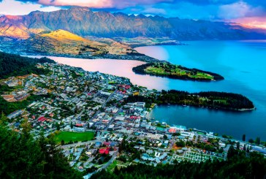
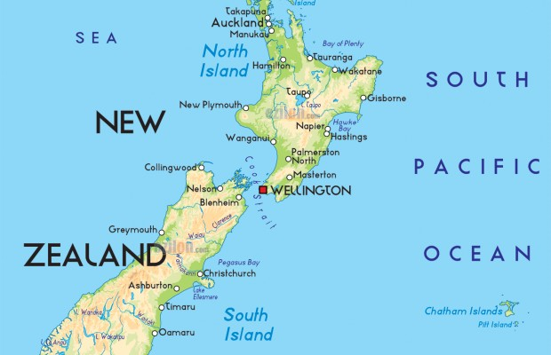
Otočna država-Tihi ocean-jugoistočno od Australije
Sjeverni i Južni otok, veći broj manjih otoka
Zadnje naseljeno mjesto na Zemlji
Kratka povijest
4.693 milijuna stanovnika

Slide 25
Zapadnjačka kultura
Jedinstevno geografsko okruženje- izolacija otoka
Kulturni utjecaj domorodačkog naroda Maora i različitih valova migracija

Slide 26
Politika
Parlamentarna monarhija u Commonwealthu
Na čelu vlasti britanska kraljica
Zastupa ju generalni guverner kojeg ona imenuje na prijedlog novozelandskog predsjednika vlade
Jednodomni zastupnički dom ima 120 članova (biraju se na 3 godine)
7 mjesta rezervirano je za MAORE

Slide 27
Maori
“obični”
Polinezijski narod s Novog Zelanda
Domoroci
Naselili su između 9. i 13.stoljeća
Dolaskom europskih naseljenika populacija Maora počinje opadati

Slide 28
Socijalni problemi (I)
Velik broj samoubojstava mladih (drugo mjesto na svijetu prema samoubojstvima mladih)-istraživanje sveučilišta u Melbourneu u Australiji
Među samoubojicama je mnogo Maora
Razlozi za samoubojstva su mentalni poremećaji, siromaštvo, izoliranost, nezaposlenost
Problemi s identitetom

Slide 29
Socijalni problemi (II)
Pravi problem društva pitanja su mladeži i identiteta
“praznina u narodu” “koji smo narod?”
74% ljudi je iz Europe, Englezi, Škoti, Talijani, Hrvati
11% stanovnika iz azijskih država
14% Maora
Više od 7% ostalih naroda Polinezije

Slide 30
Socijalni problemi (III)
Maori diskriminirani
Nedostaje osjećaj zajedničke pripadnosti i zajedničke kulturne povijesti
Čine 50% osoba u zatvorima
Nezaposlenost 12,4%
Najveći postotak samoubojstava

Slide 31
Socijalni rad
Procjena društvenih potreba
Potreba pojedinaca, obitelji i grupa
Pomaganje, osposobljavanje ljudi da razviju i koriste vještine i resurse za rješavanje socijalnih problema

Slide 32
Zadaci socijalnog radnika
Djeluje između klijenta u potrebi i društvenih usluga
Procjenjuje resurse za zdravlje, dobrobit, rekreaciju, stanovanje i ostale društvene usluge
Pružanje vodstva i pomoći za provedbu pilot projekata u razvoju zajednice i samopomoći
Planiranje i provedba istraživačkih projekata za rješavanje potreba klijenta, ciljeva organizacije i socijalne politike
Razvijanje, promicanje i provedba socijalnih politika…
Sastavljanje izvješća u radu s klijentom

Slide 33
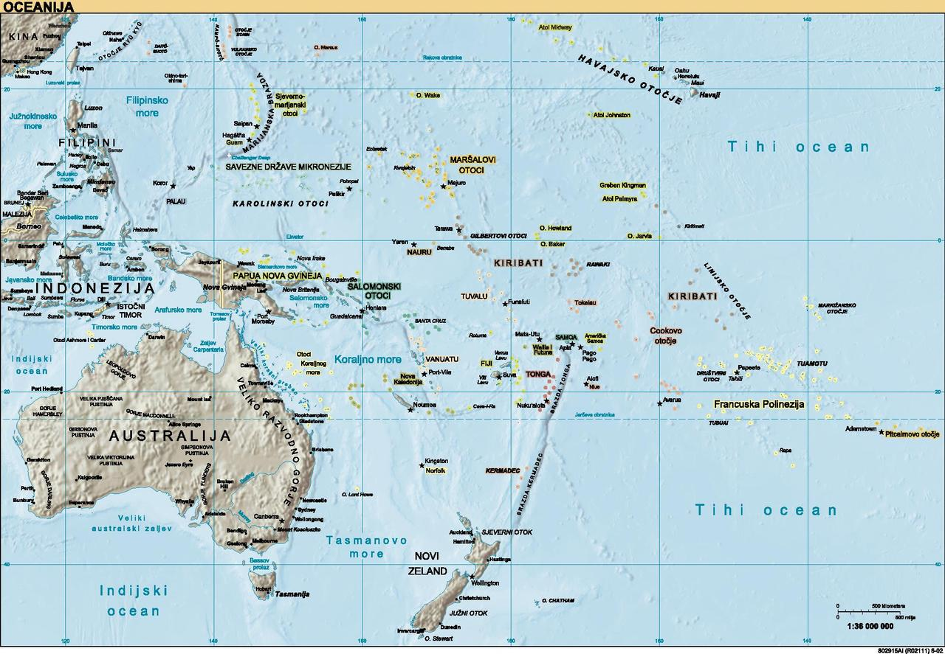
OCEANIJA

Slide 34
FIDŽI

Slide 35
Država smještena u Tihom oceanu (sjeverno od Novog Zelanda, a istočno od Australije)
893 000 stanovnika (oko 40% stanovništva je mlađe od 15 godina)
Površina: 18 270 km2
60-ih godina su ih Britanci pripremili na neovisnost, 1970. → neovinost od Ujedinjenog Kraljevstva
2006. godine –> državni udar (posljedice na ekonomiju i turizam, pad vrijednosti novca)
Postoje i etničke političke stranke

Slide 36
Službeni jezik: engleski (ali govori se i fidži jezik)
Niska nezaposlenost (oko 5%)
Većinom seoska naselja, a gradovi su mali i spojeni s prirodom
Bavljenje poljoprivredom
Posjeduje rudu zlata
Razvoj turizma
Muškarci → hranitelji obitelji; Žene → kućanice, majke i poslušne žene, formalno podređena suprugu
Fidžijci – uglavnom žive u velikim obiteljima; prije dogovoreni brakovi → danas se slobodno bira supružnik, ali se i dalje smatra da veliku ulogu imaju skupine u izboru nego pojedinac
Indo-Fidžijci – nuklearne obitelji

Slide 37
JAVNO OBRAZOVANJE
Besplatno: 8 godina osnovne škole
Subvencionira vlada: 7 godina srednje škole
ZDRAVSTVO
Usluge dostupne u nekoliko bolnica, zdravstvenih centara i centara za njegu → nije potpuno besplatno, ali je dosta subvencionirano

Slide 38
SOCIJALNI PROBLEMI
Nasilni zločini
Zlouporaba droga i alkohola
Maloljetnička delikvencija
Neželjena trudnoća
Loše zdravlje
Žene u selu imaju nizak utjecaj na odluke u obitelji, malo žena je visoko obrazovano, podređene su svom mužu, često su žrtve nasilja u obitelji te su puno više zastupljene u nezaposlenosti i siromaštvu od muškaraca

Slide 39
Prije je bila značajna uloga vjerskih i privatnih organizacija, a ne vlade
KASNIJE: potreba za osnovnom zdravstvenom skrbi, pitkom vodom, sanitarnim objektima, stambenim zbrinjavanjem i električnom energijom za obitelji s niskim prihodima
PROGRAMI: pomoć siromašnim obiteljima, starijim osobama, osobama s invaliditetom, rehabilitacija bivših zatvorenika te obrazovanje za rad u sustavu socijalne skrbi
ODJEL ZA SOCIJALNU SKRB vodi: Centar za dječake, Kuću za djevojčice te tri doma za starije osobe
NEVLADINE ORGANIZACIJE I DRUGE UDRUGE: pružaju usluge vrtića za siromašnu djecu, skrb za slijepe osobe te osobe s invaliditetom te kognitivno ugrožene
Kršćanske organizacije: upravljaju centrima za rehabilitaciju te pomažu u izgradnji stambenih prostora
Muslimanske i hinduističke vjerske organizacije pružaju usluge samo svojim članovima

Slide 40
SOCIJALNI RAD
ZAŠTO ODLUČUJU POSTATI SOCIJALNI RADNICI?
- Rezultat životnih iskustava, osjećaj dužnosti i da imaju nešto što mogu ponuditi drugima
OKVIR ZNANJA KOJI KORISTE:
Tradicionalni okvir, kršćansko znanje i zapadno znanje
VJEŠTINE KOJE KORISTE:
- otvorenost prema ljudima, istinitost, samosvijest, humor, poznavanje kulturnih protokola i prakse, izgradnja odnosa, izgradnja povjerenja, strpljenje, briga, dijeljenje, ljubazni ton, sposobnost povezivanja sa svim ljudima, sposobnost održavanja razgovora, predanost, marljivost

Slide 41
KAKO VJERSKE VRIJEDNOSTI I PRINCIPI UTJEČU NA PRAKSU?
Poznavanje kulture
Prije ulaska u zajednicu potrebno je poznavati kulturu i vjeru skupine sa kojom se radi

Slide 42
TONGA

Slide 43
TONGA – “the friendly islands”

Slide 44
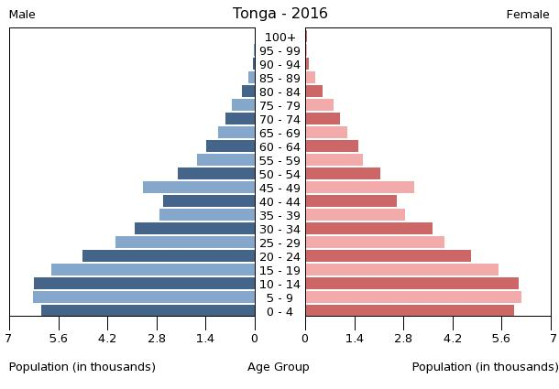
171 koraljni i vulkanski otok, 48 je naseljeno
Populacija: 106,479 (srpanj 2017)
Jezici: engleski i tonganski 87%, tonganski (službeni jezik) 10.7%, engleski (službeni jezik) 1.2%, drugi jezik 1.1% (2006)
Vjersko opredjeljenje: protestanti 64.9%, mormoni 16.8%, rimokatolici 15.6%, drugo 1.1% (2006)
Glavni grad: Nuku’alofa (23 658)
Prosječna dob: 22.6 godina
Očekivani životni vijek:
M: 65 g., Ž: 69 g.

Slide 45
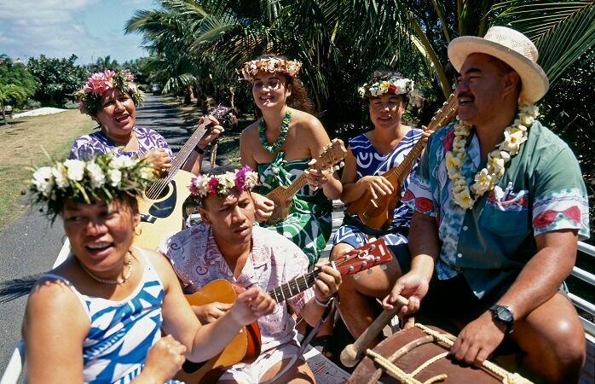
Pismenost: 99,4%
Korisnici interneta: 40 % (2016)
Zastupljenost žena u parlamentu: 3,6% (2012)
Obitelj jako važna s vrlo definiranim ulogama
Hrana važan dio kulture + kava
Nedjelja neradni dan – crkva
Uglavnom žive u ruralnim područjima

Slide 46
Nisu nikada kolonizirani
1845. Kraljevstvo Tonge - ustavna monarhija pod britanskim protektoratom
parlamentarna demokracija - zakonodavna skupština s 26 članova (9+17)
1960. – žene dobivaju pravo glasa
Sva zemlja pripada Kruni
2003. izmjene ustava - Kralj dobio veće ovlasti i kontrolu nad medijima
2006. prodemokratski prosvjedi se pretvorili u pobune (6 mrtvih)
2010. prvi demokratski izbori, ali premijer iz reda plemićkih obitelji
2014. prvi premijer iz sloja “običnih” (commoners) – nema podršku kralja
16.11.2017. – novi izbori
Nepoznat broj izdanih diplomatskih putovnica (krijumčarenje droge)

Slide 47
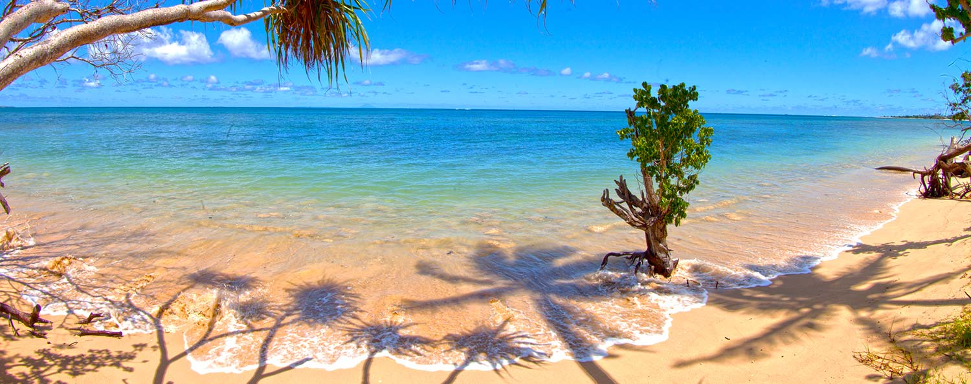
Velika ovisnost o inozemnim novčanim potporama (2. u svijetu)
Kina sve više ulaže u infrastrukturu (Kinezi čine 3% stanovništva)
Australija – Tonga – Novi Zeland (policija, zdravstvo, obrazovanje)
Stanovništvo Tonge čini 80% radnika u DFAT programu sezonskih radnika, ali problemi u domaćem poslovanju u odnosu na kinesku radnu snagu
Velika ulaganja i zaposlenost u javnom sektoru, dok privatni stagnira

Slide 48
80-ih urbanizacija (alkohol, droge, pitanje identiteta)
Kronične bolesti najveći zdravstveni problem u Polineziji
izvješće WHO 2012.: 99,9% stanovništva u srednjem ili visokom riziku
Glavni uzročnici smrti: dijabetes, koronarne bolesti, moždani udari, plućne bolesti
Poteškoće u financiranju primarne i preventivne zdravstvene skrbi
Nedostatak kvalificirane radne snage – nezaposlenost među mladima, ženama, OSI i stanovnika udaljenih otoka
Univerzalan pristup obrazovanju, ali upitna kvaliteta (crkva/vlada)
Beskućništvo i psihičke bolesti nisu adresirani (visoka stopa suicida)
Crkva pruža socijalnu skrb (vlastiti prioriteti)

Slide 49
Neadekvatna zdravstvena skrb:
Smrtnost rodilja: 124 smrti/100 000 živorođenih (2015)
Smrtnost dojenčadi: 11.6 smrti/1 000 živorođenih
Pretilost: 48.2% (2016)
Problem ispadanja iz sekundarnog obrazovanja (gotovo 3000 učenika ispalo iz srednjih škola u periodu 2008-2011)
Iako jedna od najbogatijih zemalja u Pacifiku, 4% stanovništva živi s manje od 1$/dan (jedu što proizvedu)
Nemaju poseban kazneni sustav za maloljetnike (dozvoljeno tjelesno kažnjavanje)

Slide 50
2002. socijalni rad nije bio prepoznat kao struka
oni koji rade takav posao educiraju se na Novom Zelandu
4 temeljne vrijednosti:
Fefaka’apa’apa’aki (uzajamno poštovanje)
Feveitokai’aki (dijeljenje, suradnja, izvršavanje zajedničkih obaveza)
Lototoo/'ofa – ljubav (poniznost i velikodušnost)
Tauhi vaha’a (odanost i predanost)
Socijalni rad kao nezaobilazni dio svakodnevice.

Slide 51
VANUATU

Slide 52
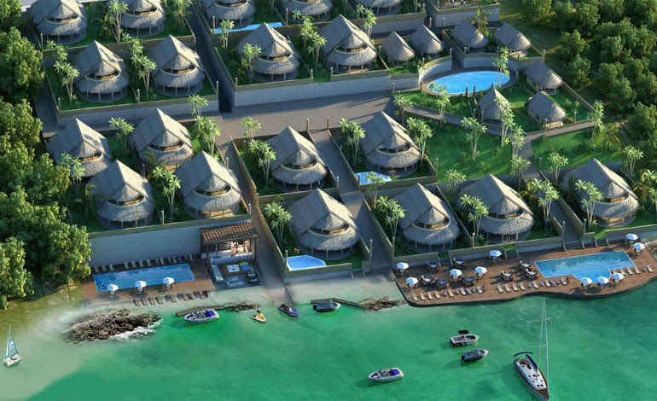
Arhipelag preko 80 otoka
- 65 je naseljeno
Populacija: 282,814 (srpanj, 2017)
Glavni grad: Port – Vila
- (53 000 stanovnika)
Jezici: lokalni jezici (preko 100) 63.2%, Bislama (službeni jezik; kreolski) 33.7%, engleski (službeni jezik) 2%, francuski (službeni jezik) 0.6%, drugi jezici 0.5% (2009)
Vjersko opredjeljenje: protestanti 70%, rimokatolici 12.4%, običajna vjerovanja 3.7%, drugo 12.6%, nije opredijeljeno 1.1%
Očekivani životni vijek: M: 71.8 g., Ž: 75.1 g. (2016)

Slide 53
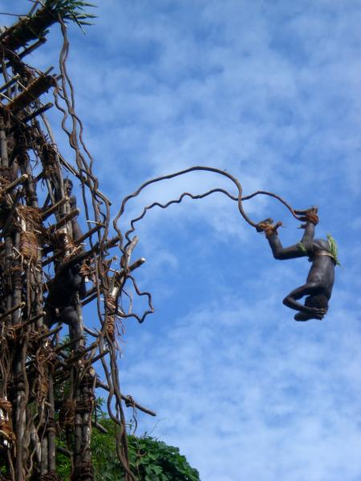
Pristup sanitarnom čvoru:
urbano: 65.1% populacije
ruralno: 55.4% popucije
Pismenost u ukupnoj populaciji: 85,2%
Električna energija:
populacija bez pristupa el. energiji: 202,614
elektrifikacija – ukupna populacija: 27%
elektrifikacija – urbana područja: 55%
elektrifikacija – ruralna područja: 18% (2012)
Procjena - teleoperateri značajno napredovali posljednjih godina; mobiteli danas primarni način komunikacije i preko 90% populacije je pokriveno mobilnom mrežom
Korisnici interneta: 24% populacije (2016)

Slide 54
1906. – 1980. period kolonizacije (Novi Hebridi)
Francuska Velika Britanija
Neovisnost: 30.07.1980. -> parlamentarna republika
dužnosnici uglavnom mlađi obrazovani muškarci koji su prvotno bili pastori/crkveni vođe
stariji ostaju na otocima kao seoski starješine, iako premijeri, predsjednici i članovi parlamenta uobičajeno dobivaju počasni status starješine regija
korupcijski skandal 2015. vodi do raspuštanja parlamenta
2016.: 17 stranaka ulazi u parlament, ali niti jedna nema više od 6 mjesta (52)
- protekle 4 godine imali su 4 premijera

Slide 55
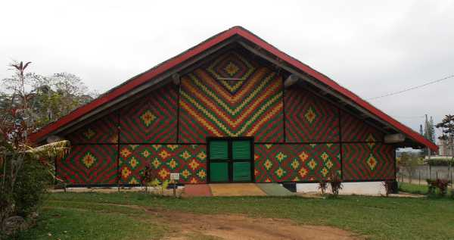
Podložni prirodnim katastrofama (“vatreni prsten”) – UN (LDC)
Pretežno ruralno stanovništvo (spol i položaj u društvu)
Važnost nuklearne obitelji (ograničena mobilnost žena)
Tradicionalni nakamal (kava)
Ekonomija bazirana na manjim poljoprivrednim gospodarstvima (2/3)
Ribarstvo, offshore financijske usluge, turizam (40% BDP-a)
Dominantne nevladine organizacije su crkve (nakon obitelji najvažnije)
Velike cijene transporta,
nerazvijena infrastruktura,
štete ciklona
Vlada najveći poslodavac

Slide 56
Smrt rodilja: 78 smrti/100 000 živorođenih (2015)
Smrt dojenčadi: 15.1 smrti/1,000 živorođenih
Pretilost kod odraslih: 25.2% (2016)
Pothranjenost među djecom < 5 godina: 10.7% (2013)
Nezaposlenost mladih (15-24): 10.6%
700 radnih mjesta / 3500 izlazaka iz obrazovanja
Manje od 10% djece pohađa srednju školu
Slabo razvijeno visoko obrazovanje (nepostojeće za socijani rad)
Program sezonskih radnika (AUS – NZ)
79% radno sposobne populacije se smatra nezaposlenima ili podzaposlenima
Besplatna zdravstvena skrb – potrebno puno ulaganja (+ školstvo)

Slide 57
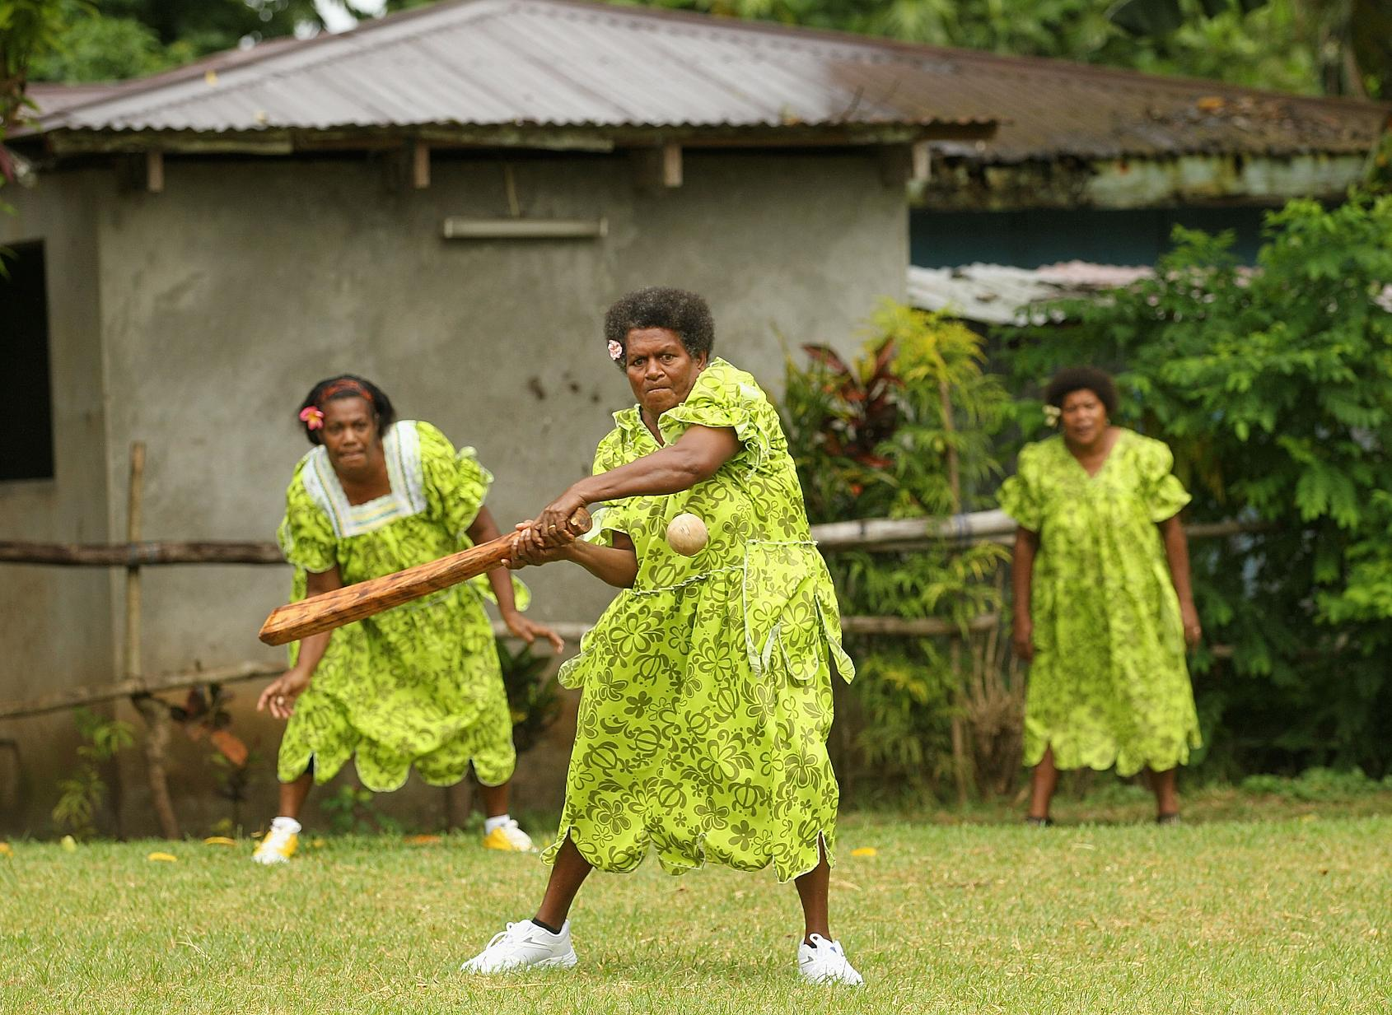
U ruralnim područjima “siromaštvo prilika” – urbana područja pod većim financijskim pritiskom
Populacija 60+ ranjiva skupina
Podzastupljenost žena u javnom životu
Napad na osobu najčešće kazneno djelo protiv života i tijela
silovanje 10. prema broju svih prijavljenih kaznenih djela
Ministar pravosuđa u nedavnom
javnom nastupu izrazio zabrinutost
zbog povećanog broja napada
na žene i djevojčice.

Slide 58
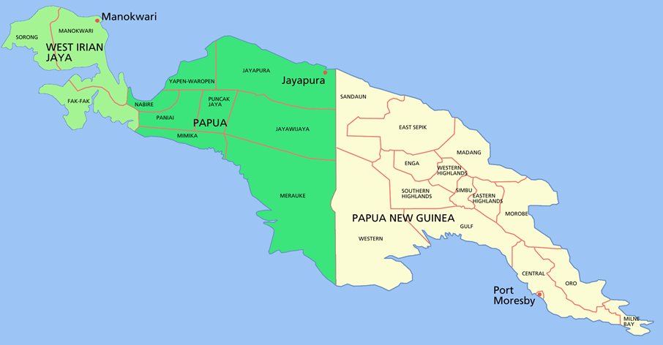
PAPUA NOVA GVINEJA
GLAVNI GRAD: PORT MORESBY
JEZIK: ENGLESKI, TOK PSIN, HIRI MOTU
DRŽAVNI VRH: KRALJICA ELIZABETA ii.
POVRŠINA: 462 840 KM²
STANOVNIŠTVO: 4 927 000
GUSTOĆA NASELJENOSTI: 11/KM²

Slide 59
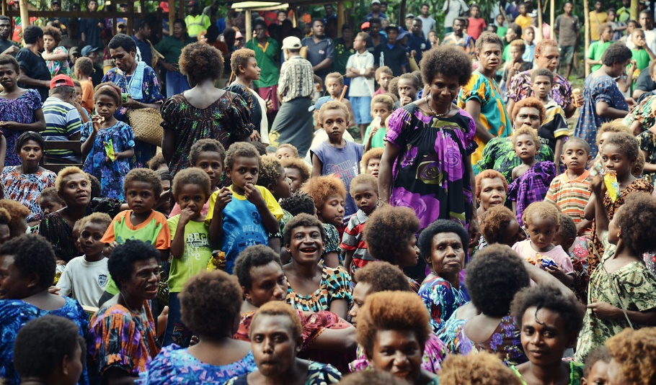
Država Oceanije, istočna polovica otoka Nova Gvineja
Jedna je od etnički i jezično najheterogenijih zemalja svijeta
Oko 800 plemenih skupina, od kojih svaka ima svoj vlastiti jezik
Vrlo mlado stanovništvo (do 14 god.- 38,8% ; 15-59 god.-55,5%; 60 i više-5,7 %)
Slabo gospodarski razvijena (nedostatak obrazovane radne snage i prometnica, nedostatak investicijskih sredstava, nedostatna infrastruktura, povremeni nemiri, brz porast stanovništva)
35% stanovništva siromašno (Svjetska banka), skoro 40 % nepismeno
Međunarodna pomoć za razvoj (najvažniji međunarodni partner je Australija s oko 430 milijuna dolara u razdoblju 2016-2017. god.)
Ustavna monarhija, članica Commonwealtha

Slide 60
OBRAZOVANJE I SOCIJALNI RAD
Osnovno obrazovanje nije obavezno (unatoč ukidanju školskih naknada, prepreke ostaju)
Prvo sveučilište (University of Papua New Guinea) osnovano 1965.god.
1971. postavljen je prvi profesor socijalnog rada
6 sveučilišta (Divine Word University, Papua New Guinea University of Technology, University of Papua New Guinea, Pacific Adventist University,University of Goroka)
PNG kao „izazovna” zemlja koja zahtijeva velik angažman u pomagačkim profesijama
slabo razvijene strategije za društveni razvoj
cilj je poboljšati kvalitetu života kako u gradskim, tako i ruralnim zajednicama kroz korištenje odgovarajuće prakse socijalnog rada

Slide 61
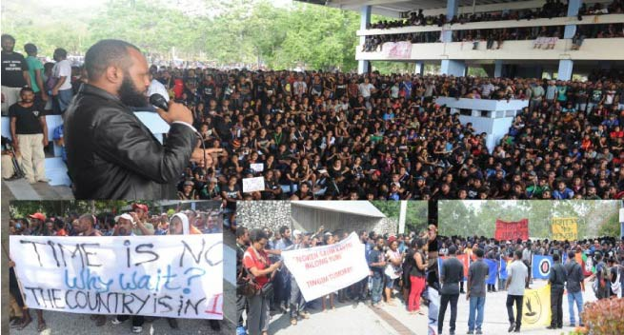
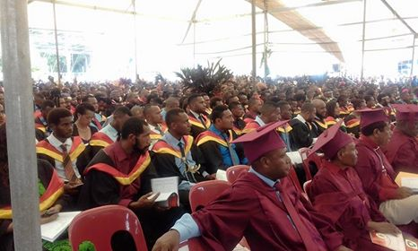
Primjer partnerstva australskog sveučilišta (Monash University) i sveučilišta Nove gvineje (unapređenje programa socijalnog rada)
Poboljšanja obuke socijalnih radnika na otoku
Bolja priprema lokalnih studenata za profesionalne izazove koji su pred njima (nasilje, ograničeni resursi socijalne skrbi, rastuća ekonomska podjela)

Slide 62
SOCIJALNI PROBLEMI
Velik broj stanovnika živi bez ikakvih primanja (oko 37% ljudi živi u siromaštvu)
Jedno od najopasnijih mjesta u svijetu za žene (više od 70% žena su žrtve silovanja)
Jedna od najviših stopa smrti majki
Visoka stopa kriminala (Povećanje broja zločina i kriminalnih prijestupa povezanih s takozvanom crnom magijom, „vješticama“ i čarobnjaštvom (najčešće žrtve napada ili ubojstva žene))
Nasilje u obitelji-policija i tužiteljstvo rijetko provode istrage ili podnose kaznene prijave (radije rješavaju takve slučajeve putem posredovanja i/ili isplate naknade, dok ih u ruralnim područjima često ignoriraju)
Ne postoji program za zaštitu svjedoka i žrtava

Slide 63
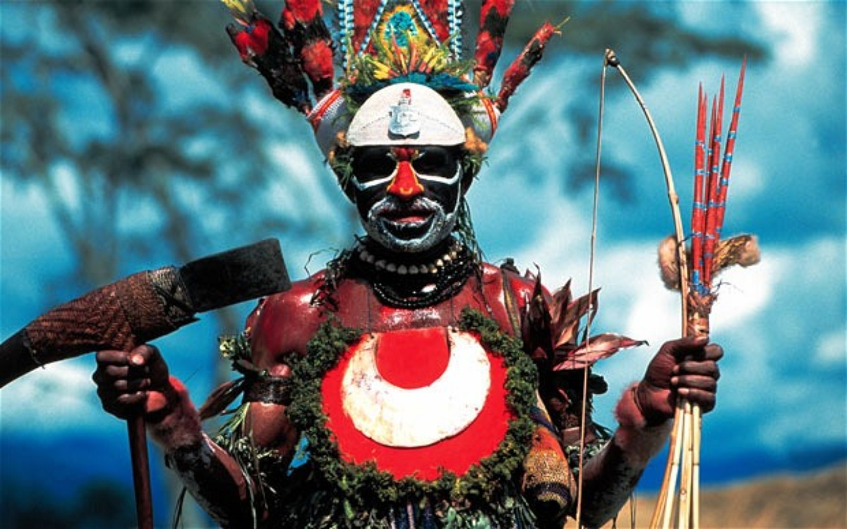
Težak položaj osoba s invaliditetom
Ozbiljan nedostatak usluga za osobe koje su žrtve nasilja u obitelji ( sigurne kuće, pravna pomoć, financijska potpora, kvalificirani savjetnici)
Ritualni kanibalizam

Slide 64
SAMOA

Slide 65
Nezavisna Država Samoa, kraće Samoa, je otočna država u Tihom oceanu. Do 1997. zvala se Zapadna Samoa. Nalazi se na otprilike pola puta između Havaja i Novog Zelanda. Do 1.siječnja 1962. njome je upravljao Novi Zeland, a zatim je prva u regiji proglasila neovisnost.
Samoa je parlamentarna država s nekim obilježjima parlamentarne monarhije. Pravni sustav se temelji na engleskom „common law“ sustavu, s utjecajem lokalnih običaja, a administrativno se dijeli na 11 distrikta.
Država se sastoji od dva velika otoka Upolu i Savai'i koji čine 99% od ukupne površine zemlje, te osam malih otočića. Klima je ekvatorska.
7 raznih etničkih zajednica: Angloamerikanci , Anglonovozelanđani , Englezi , Euronezijci, Han Kinezi, Maori te domaći Samoanci kojih je najviše. Kršćanima se izjašnjava gotovo cijela zemlja, a najviše je protestanata i rimokatolika.
Službeni jezici su samoanski i engleski.
Samoa je jedna od najviše rangiranih pacifičkih otočnih zemalja po pitanju društvenog razvoja.

Slide 66
Obitelj - ključna za stvaranje i provedbu socijalne politike u Samoi. Žene imaju isti status kao i muškarci počevši od obrazovanja do jednakih radnih mjesta, iako imaju drugačiju ulogu. Zaštićene su i poštovane od strane muškaraca u obitelji i njihova je uloga savjetovati „šefove“ obitelji i održati mir i sklad.
Prije neovisnosti česte migracije kvalificiranih i polukvalificiranih radnika, socijalni uvjeti primitivni, država gotovo potpuno ovisna o poljoprivredi, veća pažnja posvećena obrazovanju i zdravlju, a manje drugim socijalnim problemima.
Geografska izolacija, neučinkovite poljoprivredne metode, kontrola zemljišta, nedostatak poduzetničkih vještina, nedostatak raznolikosti i ograničena unutarnja tržišta - potencijalne prepreke rastu nakon neovisnosti.
Stjecanjem neovisnosti i dobrim planiranjem došlo do poboljšanja socijalne kohezije i napretka: poboljšano zdravstveno stanje stanovništva, osiguravanje pitke vode, povećana razina pismenosti odraslih, poboljšana kvaliteta života
Unatoč napretku i dalje nekoliko kritičnih socijalnih problema
Najizraženiji socijalni problemi su siromaštvo i kriminal – velika prijetnja budućoj koheziji i razvoju zemlje.
Ostali problemi: nezaposlenost, nasilje u obitelji, seksualno zlostavljanje, samoubojstvo, upotreba droga.

Slide 67
NOVA KALEDONIJA

Slide 68
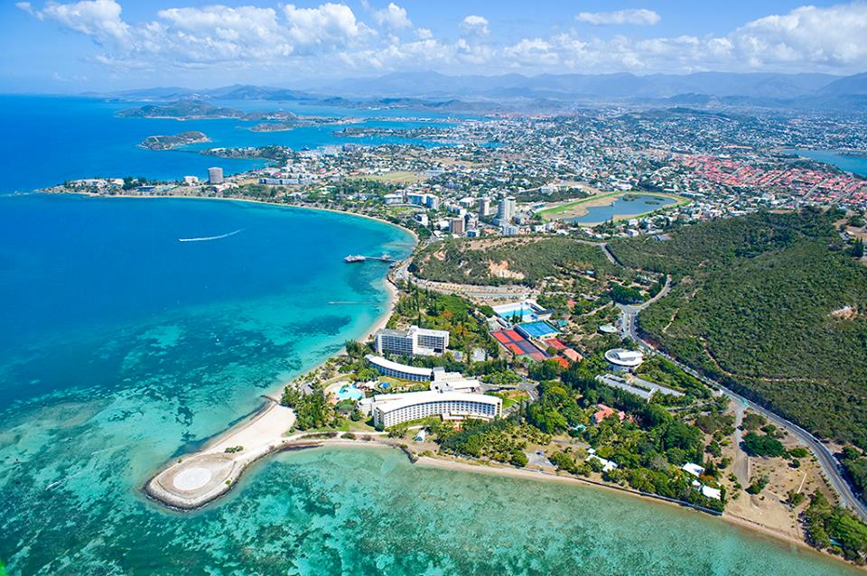
Nova Kaledonija
Otočje u Melaneziji
Kaledonija – latinsko ime za Škotsku
Francuski prekomorski teritorij
Noumea → glavni grad
Službeni jezik → francuski
278 000 stanovnika (2016.)
BDP per capita → 30 666.7 dolara (2016.)
PROSJEČNI ŽIVOTNI VIJEK → 77,7 GODINA (2015.)
17% STANOVNIŠTVA ISPOD GRANICE SIROMAŠTVA (2008.)
PISMENOST: 96.67% STANOVNIŠTVA (2013.)

Slide 69
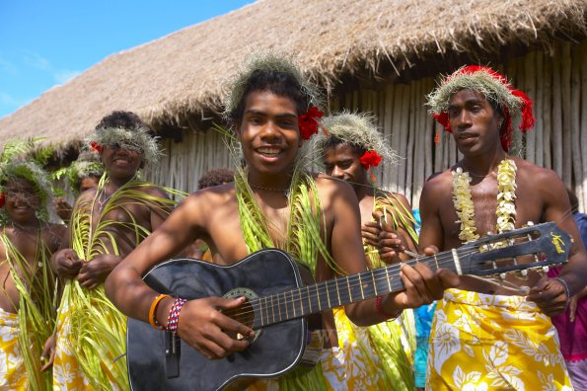
Nova Kaledonija
Etničke grupe (2014.)
39.1 % čini populacija Kanaka
27.2 % čine Europljani (Francuzi)
8.7 % stanovništva se izjasnilo kao Kaledonijanci → za većinu tih ljudi se smatra kako su većinom porijeklom iz Europe
8.2 % stanovništva čine Valisijanci i Futunijanci
2.1% čine Tahićani
1.4 % Indonežana

Slide 70
Nova Kaledonija
Politički sustav
Tri pokrajine: Južna pokrajina, Sjeverna pokrajina te Lojotsko otočje → 33 općine
Kongres: 54 zastupnika
Francuski parlament: dva predstavnika i dva senatora

Slide 71
Nova Kaledonija
Kanačka kultura
muškarci imaju monopol u javnom obraćanju, zemljoposjedničkim pravima i vjerskim obredima → žene većinom pripremaju hranu, brinu za djecu i nose drva
Kanaci su službeno kršćani → međutim i dalje su zadržali vjeru u prisutnost predaka pod različitim oblicima ili totemima (životinje, biljke, minerali)
Podupiru djecu da se obrazuju kako bi dobili bolje poslove
Smrt i bolest rijetko smatraju prirodnom → krivnju pripisuju vračanju ili osveti predaka, bolesti liječe ljekovitim biljem i prizivanjima

Slide 72
Nova Kaledonija
Socijalni problemi i pokazatelji
Rasna nejednakost → jačaju pokreti za neovisnost i odcijepljenje od strane Melanežana
Mali broj Melanežana na vladajućim i direktorskim pozicijama
Francuzi kontroliraju ekonomiju i glasanje za predstavnike u francuskom parlamentu
Melanežani se osjećaju iskorišteno jer ne dobivaju nikakvu naknadu za rudarenje nikla u njihovoj zemlji
Francuzi žele da Nova Kaledonija ostane dijelom Francuske

Slide 73
Nova Kaledonija
Socijalni problemi i pokazatelji
Visoka stopa nezaposlenosti – 15%
Mladi Kanaci u krizi identiteta → europski individualizam i tradicionalne kolektivne vrijednosti
Prirodne katastrofe → cikloni i potresi
Zdravstveni sustav → svi stanovnici imaju pravo na besplatnu zdravstvenu zaštitu
Sitne kriminalne radnje→ većinom počinitelji Kanaci

Slide 74
FRANCUSKA POLINEZIJA

Slide 75
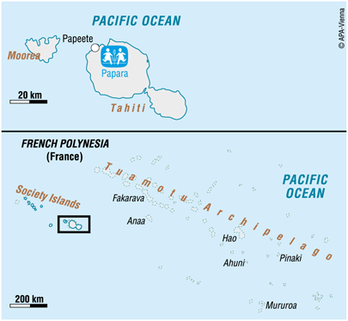
Glavni grad: Papeete
Jezik: francuski
Površina: 4 167 km2
Stanovništvo: 245 405
Gustoća naseljenosti: 64/km²
118 otoka vulkanskog i koraljnog porijekla. Glavni i najpoznatiji otok je Tahiti
Francuska prekomorska zemlja: obrana, obrazovanje i vanjska pitanja (Francuska)
Stanovništvo: 83% Polinežani, 12% bijelci, 5% istočni azijati
Gospodarstvo: srednje razvijeno – ovisno o uvozu dobara, turizmu i financijskoj pomoći Francuske. + razvijena kultura uzgajanja bisera za nakit
Specifičnost: najmanja stopa kriminala u cijeloj Francuskoj

Slide 76
Socijalni problemi
Politička i ekonomska nestabilnost
Društvena nejednakost (vrlo malo autohtone populacije, velik broj doseljenika) i socioekonomske nejednakosti (1/4 stanovnišva živi u siromaštvu - malnutricija); mlada zemlja – ¼ stanovništva mlađa od 14 godina, a 35% mlađe od 20 godina
Gospodarstvo se oslanja na turizam i uzgoj bisera; najveća zaposlenost u javnom sektoru i turizmu, zatim poljoprivreda i industrija – visoka stopa nezposlenosti (viša od 10%, od toga mladih od 25 godina je 50%)
Obrazovanje: obaveznih 10 godina školovanja – siromašna djeca ne završavaju ni to obvezno obrazovanje
Više od polovice stanovništva živi u urbanim središtima – brojka se svakodnevno povećava zbog siromaštva i nedostatka mogućnosti života u ruralnim područjima
Prirodne katastrofe (cikloni, tsunami i potresi) – poplave, klizišta... + problem zaštite okoliša (trovanja pesticidima, ozračivanje,...)

Slide 77
...
1960-tih – uveden ubrzani plan regionalnog razvoja – stvaranje postrojenja za nuklearnu provjeru na otocima + uvođenje kolonijalne socijalne države
Regionalni razvoj i socijalne programe financira Francuska
Poliniženi su dobili bespovratnu pomoć iz programa francuskog prava, mirovinski sustav i sustav dodjele obitelji, besplatnu zdravstvenu zaštitu i osnovno obrazovanje
NGO – poljoprivredne udruge, obrtničke udruge, sportske skupine i sindikati

Slide 78
Obrazovanje
Obvezno osnovno obrazovanje (6. do 14. godine) je besplatno
Besplatno obrazovanje odraslih
Stopa pismenosti je oko 98%
Privatne škole (Crkva) – isti obrazovni program kao i javne škole
Geografska fragmentacija – komplicira organiziranje obrazovanja

Slide 79
Socijalni rad
Socijalni sustav Francuske Polinezije (CPS)
Sigurnosna mreža zajednice
Podrška djeci i ženama
Školovanje
Troškovi života
Dugoročne bolesti, invaliditet
Mirovine
?oporezivanje?

Slide 80
Australija i Oceanija vs. EU (Hrvatska)
Nezaposlenost
Siromaštvo
Održivost i rast javnog duga
Problemi socijalne, fiskalne i politike rada u zemljama članicama – reformacije nacionalnih sustava
Sustavi poreza – međugeneracijske jednakosti – (ne)pravedne raspodjele opterećenja između „bogatih” i „siromašnih”
= VISOKI PRIVATNI DUGOVI, VISOKA NEZAPOSLENOST, SIROMAŠTVO, OGRANIČEN PRISTUP OBRAZOVANJU - > narušena društvena i politička stabilnost
Australija i
Oceanija

Slide 81
PITANJA ZA RASPRAVU
MOŽETE LI POVEZATI SITUACIJU ABORIDŽINA U AUSTRALIJI SA NEKOM OD POPULACIJA U REPUBLICI HRVATSKOJ?
Koja je to populacija? Sličnosti i razlike? Na koji način socijalni radnici mogu djelovati u takvim situacijama?
ZNAMO DA NISU NASELJENI SVI DIJELOVI AUSTRALIJE I OCEANIJE. MEĐUTIM, OBRAZOVANJA IMA U SVIM RAZINAMA. MOŽETE LI ZAMISLITI DA ON-LINE STUDIRATE SOCIJALNI RAD?
Koje su prednosti takvog načina studiranja, a koji su nedostaci?
Osvrnite se općenito na obrazovanje (osnovno, srednjoškolsko, sveučilišno) te navedite kako bi se mogao organizirati sustav obrazovanja s obzirom na geografsku (ne)rasprostranjenost stanovništva u Australiji i Oceaniji.
ULOGA SOCIJALNIH RADNIKA U SLUČAJEVIMA EKOLOŠKIH KATASTROFA (tsunami, potresi, itd.)?
Kako socijalni radnici mogu djelovati u slučajevima ekoloških katastrofa?

